Slide 1
LONGFORM SP2020
PATCH EDIT DATA

Slide 2

PERSIAPAN EDIT DATA
LANGKAH AWAL SEBELUM MELAKUKAN EDIT DATA
1
Import rule_v7.imp
2
Patch Applikasi 6.0
IPD- BADAN PUSAT STATISTIK
2

Slide 3
Tipe Kasus
1 Jumlah art(r112) berbeda dengan jumlah blok 3"
2 Umur(R306) Tidak berada pada ranga 0-95
3 Isian tanggal lahir dan umur tidak konsisten
4 Jenis kelamin KRT dan pasangan sama
LOGO
IPD- BADAN PUSAT STATISTIK
3

Slide 4
Tipe Kasus
5 Jenis kelamin kosong atau di luar range
6 Berstatus komuter tapi Kabupaten domisili dan kabupaten berpergian sama
7 ART bekerja tapi Lapangan usaha atau jenis pekerjaan null
8 Jumlah kelahiran hidup wanita 10-54 tahun < jumlah anak masih hidup
LOGO
IPD- BADAN PUSAT STATISTIK
4

Slide 5

Tipe Kasus
Tipe Kasus
9 Jumlah kelahiran hidup wanita 10-54 tahun berbeda dengan jumlah anak masih hidup + jumlah anak meninggal
10 Wanita 10 tahun tapi ALH > 3
11 Isian r442 dan jumlah anak lahir sejak Jan 2017 tidak konsisten
12 Isian r442 dan jumlah anak lahir sejak Jan 2021 tidak konsisten
LOGO
IPD- BADAN PUSAT STATISTIK
5

Slide 6
Tipe Kasus
Tipe Kasus
13 Ibu kandung berstatus 'belum kawin' atau Jenis kelamin bukan Wanita
14 Jumlah kejadian kematian karena kehamilan melebihi jumlah kehamilan seluruhnya
15 Ada kematian Ibu di luar tahun 2017 - 2022
16 Pertanyaan 'Pernah melahirkan' tidak terisi untuk wanita 10-54 tahun
LOGO
IPD- BADAN PUSAT STATISTIK
6

Slide 7
Edit Data
SESUAI CASE YANG DITENTUKAN DENGAN MEMILIH DROPDOWN SESUAI JENIS KASUS
MEMBUAT QUERY SESUAI ATURAN QUERY CONTOH DENGAN MENGGUNAKAN FASILITAS BY QUERY
IPD- BADAN PUSAT STATISTIK
7

Slide 8
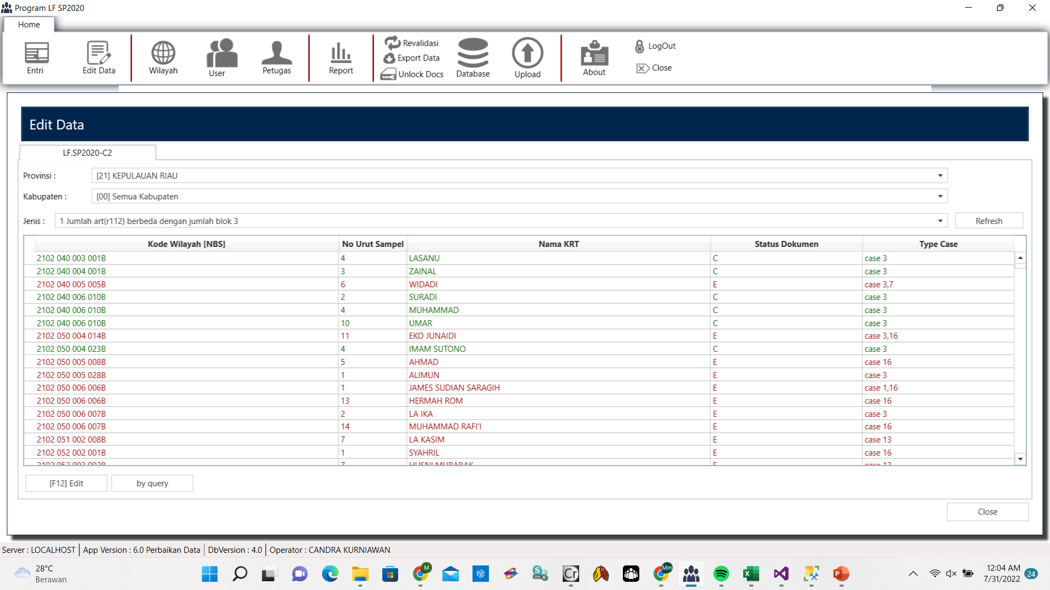
Menu Edit Data
SESUAI TIPE CASE
1
2
3
IPD- BADAN PUSAT STATISTIK
8

Slide 9
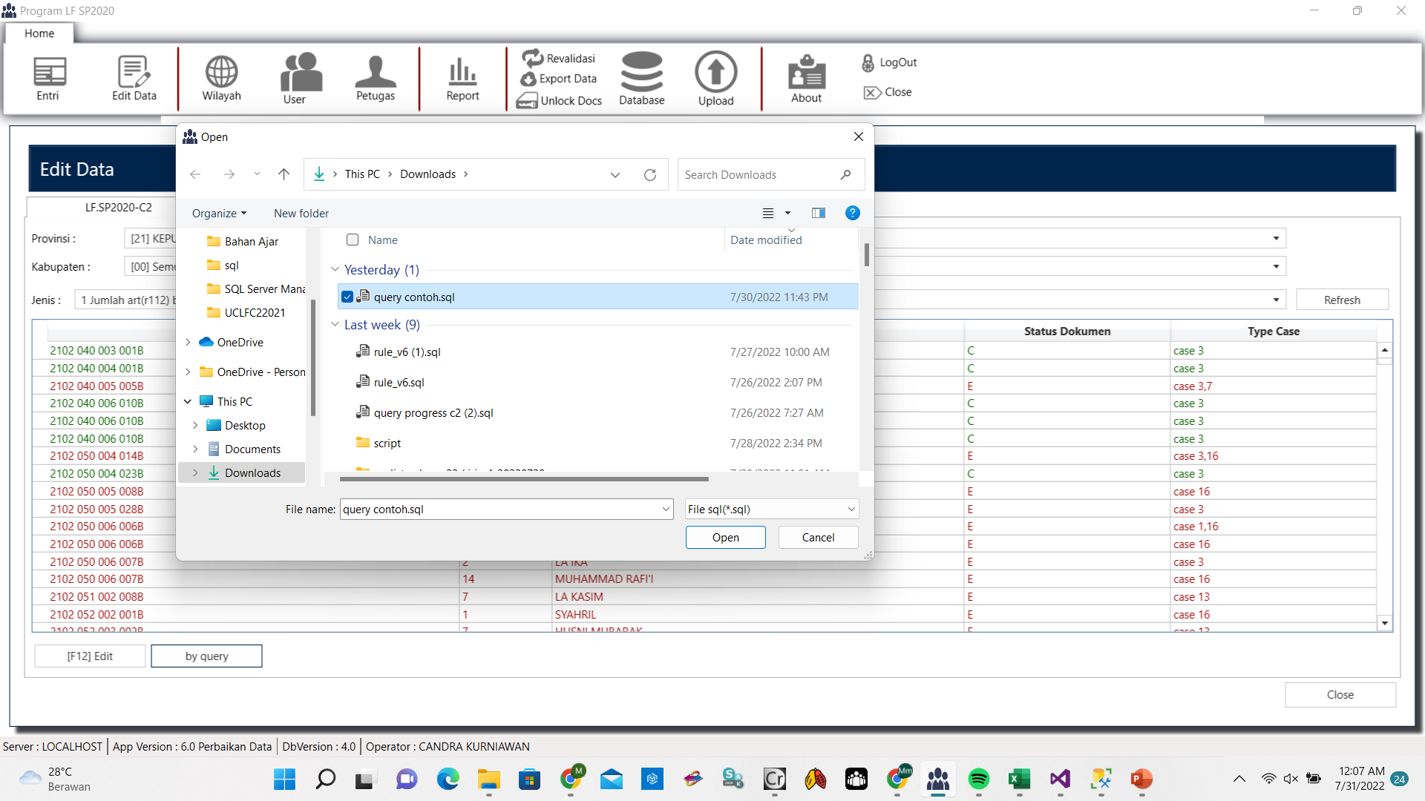
Menu Edit Data(2)
By Query
2
1
IPD- BADAN PUSAT STATISTIK
9

Slide 10
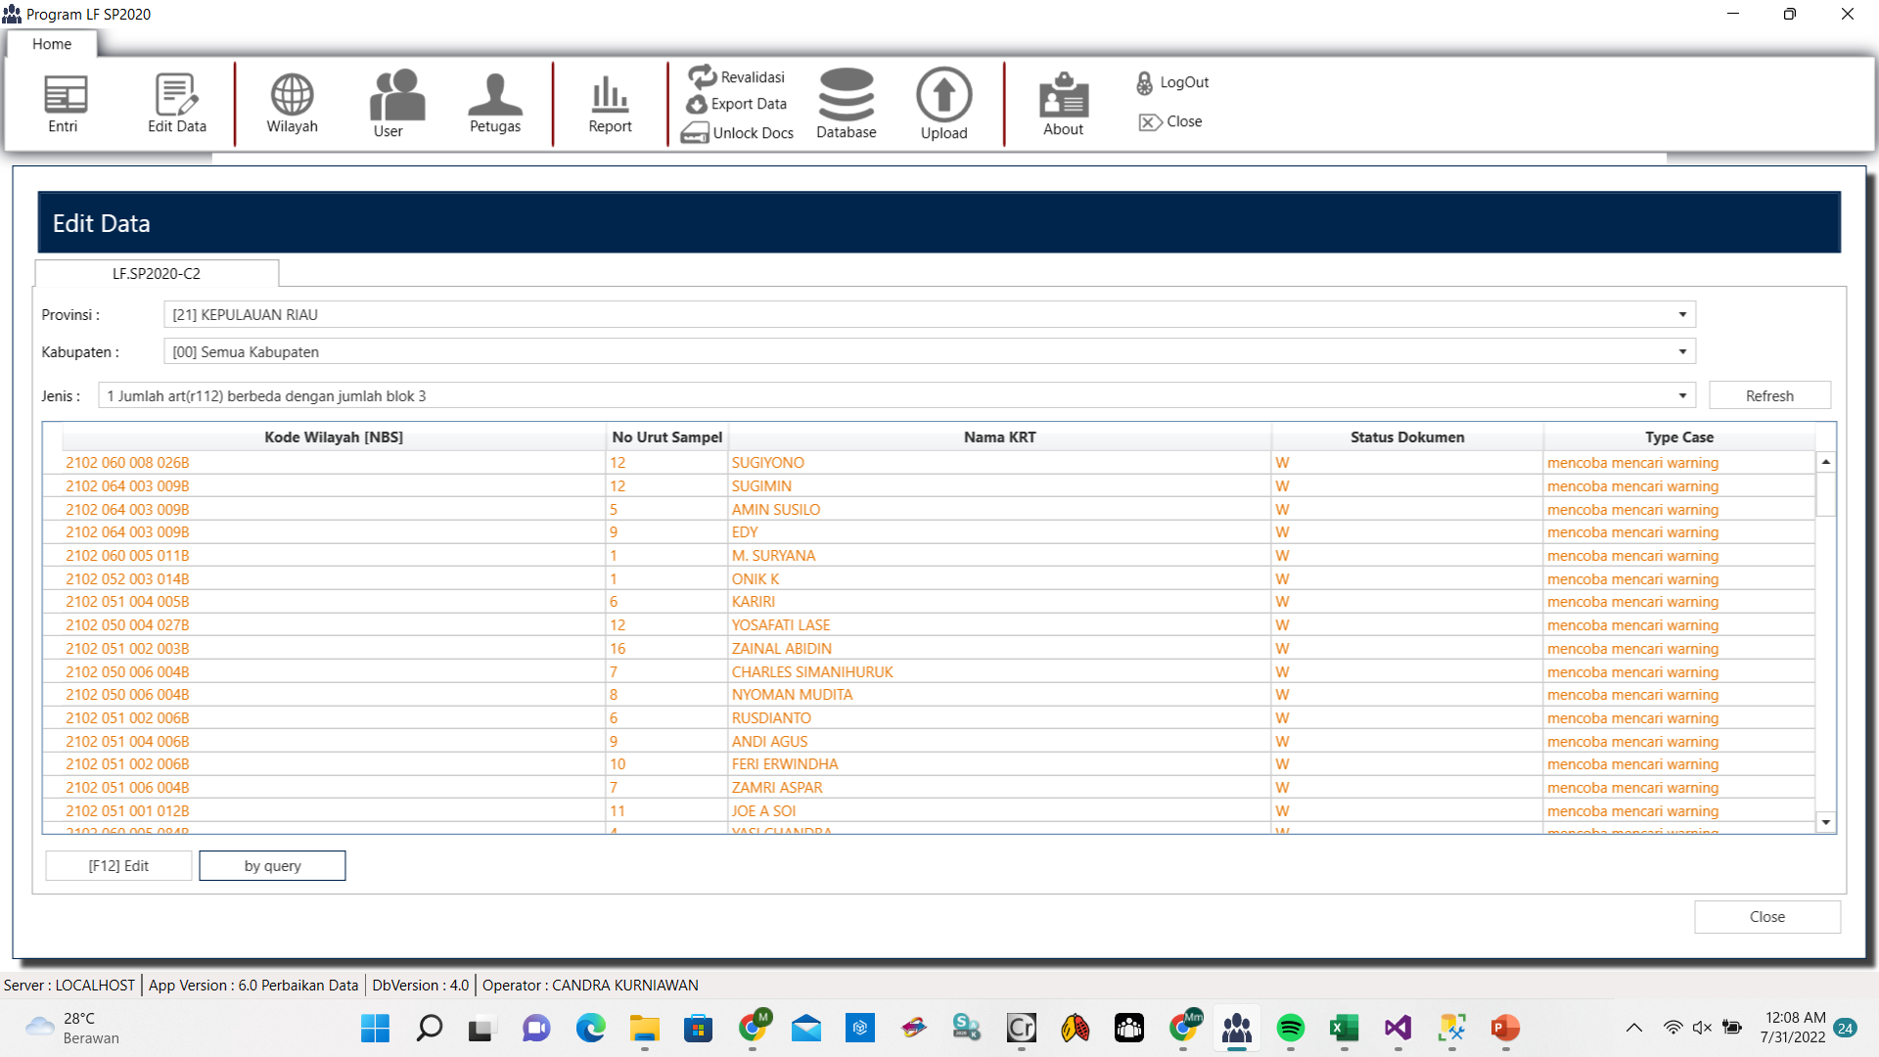
Menu Edit Data(2)
By Query
IPD- BADAN PUSAT STATISTIK
10

Slide 11
EDIT DATA
1
Operator yang melakukan edit data tidak menimpa operator entri/validasi data
2
Menu edit data dapat mengubah status dokumen pada menu entri/validasi data
3
Baris yang muncul pada menu edit data menyesuakan dengan pilihan case atau dengan query yang dimasukkan
4
Fasilitas by query harus sesuai dengan template yang diberikan
LOGO
IPD- BADAN PUSAT STATISTIK
11

Slide 12

TERIMA KASIH
Email: ipd@bps.go.id

